Slide 1
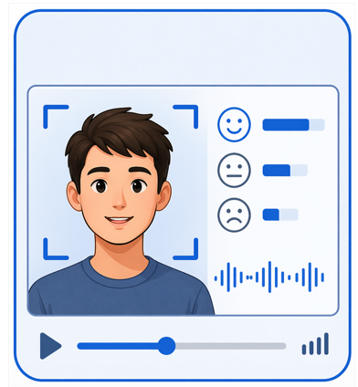
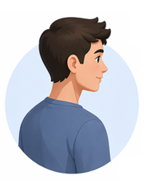

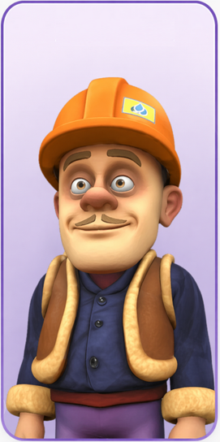
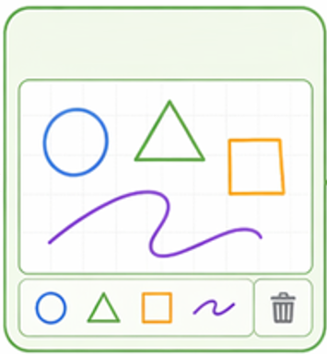
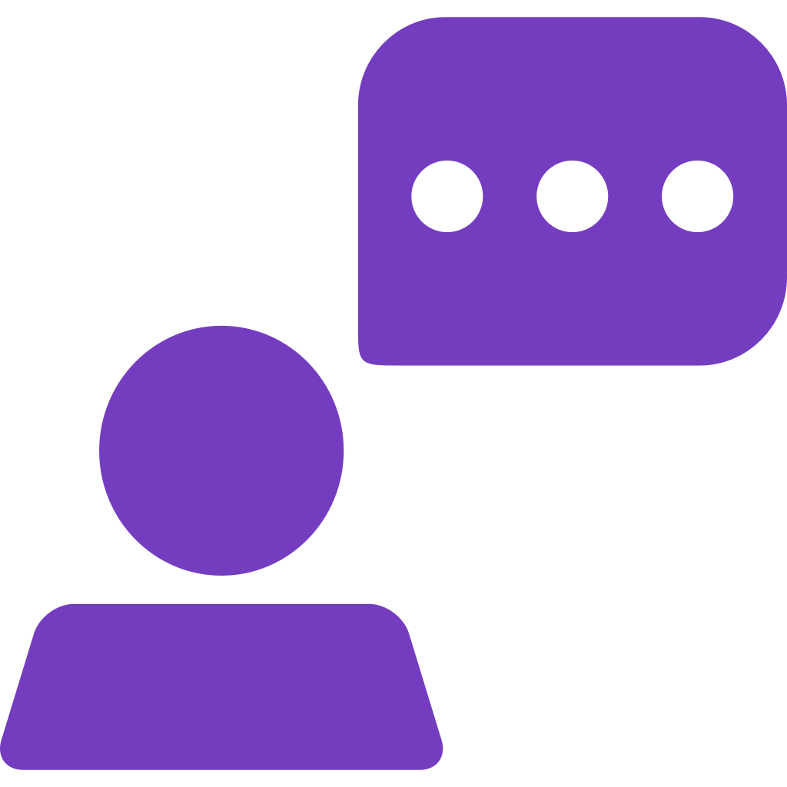


案例实践一 情绪疏导数字人的最简实现路线
课题系统：用户视频与对话输入，输出情绪状态与数字人交互反馈
系统输入
状态响应
视频情绪识别
用户视频、对话文本
状态感知智能体
数字人外观（本周）
人物参考图生成三维模型
MIA 估计骨架与蒙皮权重
情绪感知
3D Avatar
情绪识别
视频帧识别情绪标签
S4D：ViT 与语义引导 MoE
艺术小游戏
用户
响应规划
知识与话术
疏导语料检索，生成共情文本
语音与行为（后续）
知识库信息
语音合成、动作与口型驱动
音频/文本
本周先完成数字人外观生成与骨骼绑定，为后续交互提供人物资产
01
Notes:
先介绍课题的完整输入输出，再把本周任务定位到数字人外观模块。系统还包含情绪识别、知识库、话术和语音模块，今天具体操作三维生成与骨骼绑定。用右侧结构图说明数字人模块与其他模块的关系。

Slide 2
数据准备 课题资源与本周输入
基础资源来自课程与公开项目，本周重点准备人物图、三维模型和动作文件
系统代码 https://github.com/ly001bhml/soullink-demo/
情绪识别参考 S4D：github.com/MSA-LMC/S4D
材料 | 来源与形式 | 用途与准备
人物参考图（本周） | 自行准备授权图片，JPG / PNG | 全身完整、背景简洁，用于生成三维人物
三维网格与动作（本周） | 生成平台导出 GLB 自选动作 FBX，参考 Mixamo | 网格上传 MIA，动作验证绑定与驱动
MIA 模型资源（本周） | 服务器预训练权重 .pth bones.fbx 骨架模板 | 5 个权重及模板，用于自动绑定推理
DFEW / MAFW（后续） | 官网申请，视频片段与情绪标签 | 抽帧、人脸对齐，按五折协议训练评估
疏导语料 / 音频（后续） | 课程语料基础包及学生补充 清晰人声 WAV / MP3（可选） | 语料清洗分块供检索 音频用于声音复刻，也可用 TTS
人物图用于生成外观，动作 FBX 用于验证绑定结果
02
Notes:
把系统资源和本周数据区分开讲。数据说明列出了 SoulLink 基础代码、DFEW 与 MAFW、疏导语料和可选音频，本周额外准备人物参考图、生成模型和动作文件。数据说明中的情绪识别模型链接为空，这里采用关键技术课件列出的 S4D。数据说明将音频列为自行准备的可选材料，而任务书写课程提供，课堂采用数据说明的准备方式。

Slide 3
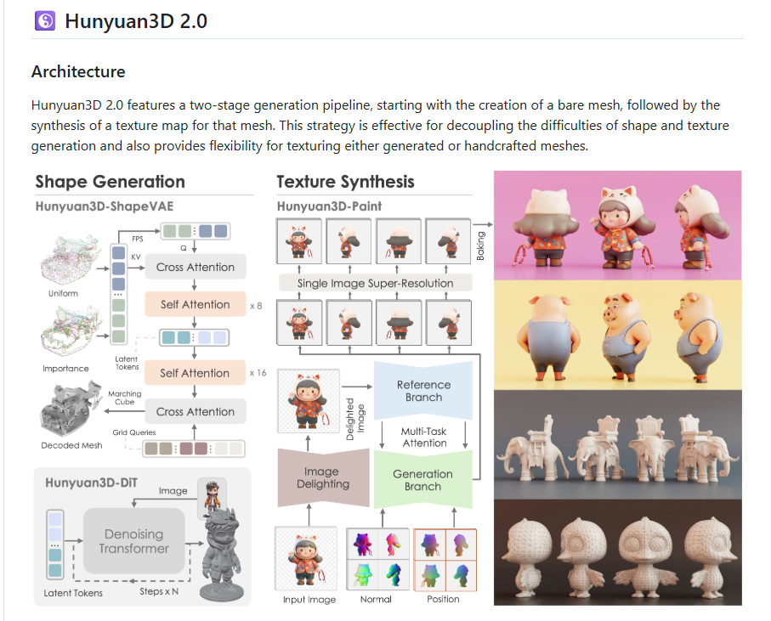
关键技术 混元 3D：三维模型生成
Hunyuan3D 2.0 根据参考图生成几何网格，再生成对应纹理
项目名称
Hunyuan3D 2.0，腾讯混元
开源三维资产生成系统
输入与处理
参考图生成网格，再生成对应纹理。
两个阶段为 DiT 与 Paint。
输出与格式
本实验优先导出 GLB
包含网格、材质和贴图。
与本周实验的关系
生成全身外观，检查后交给 MIA。
生成平台：3d.hunyuan.tencent.com
代码：github.com/Tencent-Hunyuan/Hunyuan3D-2
生成结果是带纹理的三维网格，骨骼与动作由后续绑定流程提供
03
Notes:
混元 3D 页面交代项目名称、输入、处理与输出，讲法与后面的 MIA 页对应。参考图先生成几何网格，再生成贴图，最后下载 GLB。这里使用的是 Hunyuan3D 2.0 的项目架构示意，网页平台具体导出选项以界面为准。

Slide 4
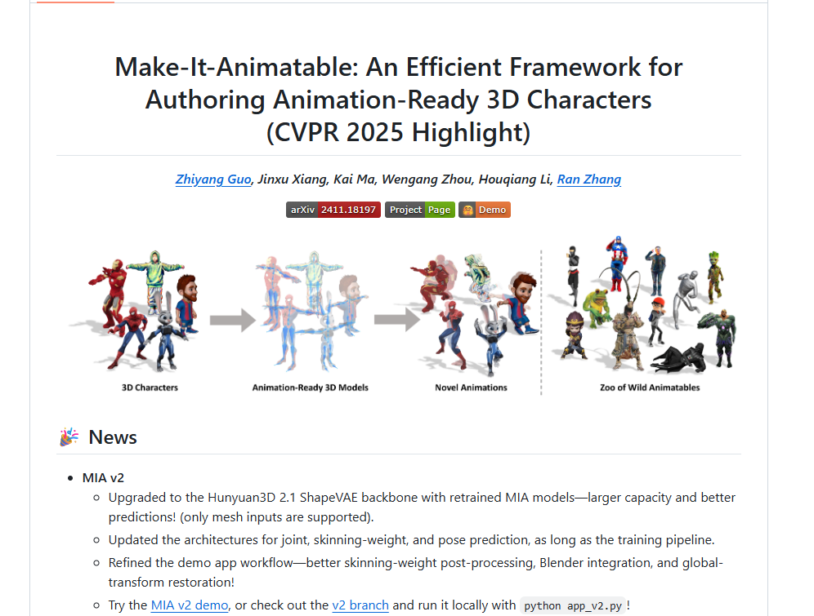
关键技术 MIA：自动骨骼绑定
Make-It-Animatable 预测骨架、蒙皮权重和规范姿态，支持动作驱动
项目与出处
Make-It-Animatable
CVPR 2025 Highlight
输入
完整三维人物网格，课堂使用 GLB。
核心预测
关节头尾、顶点蒙皮权重
以及规范姿态旋转参数。
输出
Blender 组装骨架并导出 FBX
转换为 GLB 供网页预览。
代码：github.com/jasongzy/Make-It-Animatable
本课关注身体动作，口型与语音在后续接入
本周重点：网格如何获得骨架、蒙皮权重，并导出可驱动的 FBX
04
Notes:
MIA 的任务是给现有三维人物生成绑定数据。骨架确定关节位置，蒙皮权重决定网格如何随骨骼运动，规范姿态用于连接动作。身体动作绑骨与后续语音口型驱动是分步完成的。

Slide 5
本周路线 三维生成与绑定流程
本周完成一条可运行流程：人物参考图、三维网格、骨骼绑定、动作预览
1
2
3
4
人物参考图
三维模型生成
MIA 自动绑定
动作与导出
全身照片
JPG / PNG
混元 3D / Tripo
导出 GLB
采样与网络推理
估计骨架和权重
载入自选 FBX
下载绑定结果
运行位置
本机准备图片与打开浏览器。服务器容器执行 MIA 推理和 Blender 绑定。
本周范围
理解输入、绑定数据与导出代码，完成三维生成、骨骼绑定和动作预览。
课堂目标：获得外观完整、骨架可用、能够播放动作的人物资产
05
Notes:
按顺序说明一条最简路径。生成平台负责外观网格，服务器上的 MIA 负责绑定，动作 FBX 提供运动序列，结果下载为人物资产。学生本周围绕这条路线完成操作。

Slide 6
实验步骤 人物参考图与三维模型准备
生成前检查人物构图，生成后检查网格，再将模型交给 MIA
1 参考图选择
文件对应关系
全身人物，脸、手、脚尽量完整。
四肢适度分开，减少遮挡与复杂背景。
avatar.png
人物参考图，保存在本机
2 三维生成操作
混元 3D：上传图片，生成并查看模型。
可按相同流程尝试 Tripo 3D。
avatar.glb
生成的网格与贴图
上传 MIA 的 Input 3D Model
3 保存与检查
下载 GLB，使用 Blender 旋转检查。
确认身体完整、贴图正确、四肢分离。
greeting.fbx
自行选择的动作文件
上传 Animation File
优先选用全身人物模型进行首次绑定验证。头像模型不足以验证全身动作。
全身完整、四肢可区分的输入，更适合验证人体骨骼绑定
06
Notes:
演示一张人物图如何上传生成平台，再检查三维结果。先强调全身构图和四肢分离，避免将头像模型直接用于全身动作验证。生成后在 Blender 中旋转观察身体、贴图和手脚，再导出或保留 GLB 上传 MIA。

Slide 7
项目结构 MIA 的目录与文件作用
先定位入口、推理代码、资源目录和导出脚本，再沿数据流阅读代码
/mnt/Make-It-Animatable-main/
入口与模型
绑定与工具
数据资源
app.py
app_blender.py
output/best/new/
网页入口、流程、权重加载
Blender 绑定与 FBX 导出
5 个 .pth 预训练权重
model.py / models_ae.py
util/
data/
PCAE 与基础编码网络
dataset_mixamo.py：骨架定义
blender_utils.py：绑定与动作
utils.py：采样、归一化、变换
Mixamo/bones.fbx：模板
examples/：示例 GLB
*.fbx：动作文件
流程定位：app.py 调模型预测，随后将关节和权重交给 app_blender.py。
app.py 组织流程，model.py 完成预测，app_blender.py 绑定并导出
07
Notes:
用横向目录树定位文件。app.py 包含网页、初始化和整个推理流程，model.py 定义 PCAE，app_blender.py 执行最终绑定与导出。util 提供骨架定义和 Blender 工具，data 和 output 保存运行所需资源。

Slide 8
环境连接 本机、服务器与 Docker 容器
new3090 是本机 SSH 配置别名，进入 llm 后使用完整 MIA 项目目录
# 本机 PowerShell
三个位置
ssh new3090
SSH 在本机运行。
docker exec 在服务器运行。
后续 Python 在容器内运行。
# 服务器终端
docker exec -it llm /bin/bash
# 容器终端
环境检查
cd /mnt/Make-It-Animatable-main
Python 3.11.14
PyTorch 2.1.2+cu121
CUDA 可用，bpy 4.3.0。
export PATH=/mnt/conda_envs/mia/bin:$PATH
which python
ls app.py output/best/new/*.pth
ls data/Mixamo/bones.fbx
资源检查
nvidia-smi
应看到 5 个 .pth 权重
和 bones.fbx 骨架模板。
/mnt/mia 的资源不完整。
本实验目录：/mnt/Make-It-Animatable-main，使用 MIA 专用 Python
08
Notes:
逐条执行命令，并明确每条命令所在的终端。new3090 是本机已配置的 SSH 别名，学生需要自己的有效 SSH 配置。核对发现 /mnt/mia 权重目录为空且缺少 Mixamo 模板，完整资源位于 /mnt/Make-It-Animatable-main，因此本课使用后者。PATH 设置确保 app.py 内部调用的 python app_blender.py 也使用同一个 MIA 环境。

Slide 9
启动运行 MIA 服务与网页参数
通过 SSH 隧道访问容器中的 Gradio 服务，网页上传模型并运行
# 容器内，完成第 8 页环境设置后
网页操作
python app.py
Input 3D Model：上传 GLB
No Fingers：手指未分开时勾选
Reset to Rest：恢复规范姿态
Animation File：上传动作 FBX
Retarget：动作重定向
点击 Run，观察各阶段输出
# 本机另开 PowerShell，保持 SSH 隧道
ssh -N -L 7860:172.17.0.4:7860 new3090
# 本机浏览器打开
http://localhost:7860
app.py 载入权重并创建网页。
服务监听容器内 0.0.0.0:7860。
当前使用 SSH 隧道连接该服务。
地址说明
172.17.0.4 是本次核对的容器 IP。
容器重建后需重新确认。
本地浏览器访问 localhost:7860，推理与绑定在服务器容器内执行
09
Notes:
先在容器内运行 app.py，再在本机另开终端建立 SSH 隧道。当前容器只映射了 8000 端口，没有映射 7860，所以直接访问服务器 IP 的 7860 无法按原稿运行。核对容器 IP 为 172.17.0.4，隧道直接转发到该地址，服务和隧道终端都保持开启。网页上传 GLB，并逐项解释动作参数。

Slide 10
核心流程 Run 按钮对应的六个阶段
app.py 的 _pipeline() 按顺序处理同一个 DB 数据对象
1
prepare_input
读取网格与法线，采样 32768 点，建立输出路径
2
preprocess
粗定位骨架，对齐 Hips 朝向，并进行手部关注采样
3
infer
预测顶点权重 bw、关节 joints 和规范姿态 pose
4
vis
处理权重与姿态，导出关节、权重和规范姿态预览
5
vis_blender
写入骨架与权重，载入动作，导出 FBX 与 GLB
6
finish
结束流程并清理内存，保留网页可下载结果
沿 DB 对象追踪 mesh、pts、bw、joints、pose 和输出路径
10
Notes:
Run 按钮调用 _pipeline，它按顺序执行六个阶段。DB 是保存中间数据的对象，前一步写入的采样点、关节或权重被后一步读取。让学生对照网页里的粗定位、采样、骨架、权重和最终预览定位各阶段。

Slide 11
代码精读 ① 预训练权重加载
init_models() 创建 PCAE 网络，载入权重并切换到推理模式
# app.py init_models() 节选
权重文件
device = torch.device(
bw.pth：蒙皮权重
bw_normal.pth：法线分支
joints.pth：关节头尾
joints_coarse.pth：粗定位
pose.pth：规范姿态旋转
"cuda" if torch.cuda.is_available()
else "cpu")
N = 32768
hands_resample_ratio = 0.5
# PCAE 网络创建之后
model_bw.load("output/best/new/bw.pth")
关键语句
model_bw.to(device).eval()
load() 读取预训练参数。
to(device) 将网络放到 GPU。
eval() 切换推理模式。
model_joints.load(
"output/best/new/joints.pth")
model_pose.load("output/best/new/pose.pth")
5 个权重各有用途，Use Normal 控制是否使用法线权重分支
11
Notes:
权重加载发生在程序启动时。五个权重包括粗定位、蒙皮、法线蒙皮、关节和姿态分支，所以不能把它简化为整个程序只有三个网络。eval 是推理模式，前向函数使用 no_grad，本周不更新参数。

Slide 12
代码精读 ② GLB 读取与点云采样
prepare_input() 将三维网格整理为网络输入，preprocess() 对齐朝向
# app.py 网格分支节选
数据维度
mesh = trimesh.load(input_path, force="mesh")
verts：[1,V,3]，全部顶点
faces：[F,3]，三角面索引
pts：[1,32768,3]，采样点
pts_normal：采样点法线
verts = np.array(mesh.vertices).astype(np.float32)
faces = np.array(mesh.faces)
pts = sample_mesh(
get_masked_mesh(mesh, sample_mask),
N, get_normals=is_mesh).astype(np.float32)
pts = torch.from_numpy(pts).unsqueeze(0)
两类点的作用
verts = torch.from_numpy(verts).unsqueeze(0)
采样点描述全身形状。
每个顶点需要自己的权重。
pts, pts_normal = torch.chunk(pts, 2, dim=-1)
db.mesh = mesh
预处理
db.verts, db.faces = verts, faces
对齐 Hips 朝向并关注手部。
DB 保存结果供后续读取。
db.pts, db.pts_normal = pts, pts_normal
pts 描述整个表面，verts 对应需要预测蒙皮权重的所有顶点
12
Notes:
trimesh 读取 GLB，vertices 是全部网格顶点，faces 保存三角面连接关系。sample_mesh 生成固定大小的形状输入，网格分支还带法线，再用 torch.chunk 拆开。解释 unsqueeze 增加批次维度，DB 将数据传入预处理与网络。

Slide 13
代码精读 ③ 蒙皮权重、关节与姿态预测
三个主要预测分支输出绑定数据，模型本身不写出最终 FBX
# app.py model_forward_bw() 节选
bw：蒙皮权重
bw_ = model_bw(pts, verts_).bw
维度 [1,V,K]。
一个顶点可受多骨骼影响。
# model_forward_bones() 节选
joints = model_joints.forward(pts).joints
joints：骨架位置
joints_ = joints.clone()
维度 [1,K,6]。
每根骨骼含头尾坐标。
pose = model_pose(
pts, joints=joints_).pose_trans
# infer() 保存结果
pose：规范姿态
db.bw = bw
ortho6d 输出 6D 旋转。
vis() 转为骨骼变换。
默认 K=52，含手指。
db.joints = joints
db.pose = pose
生成绑定数据：bw 控制顶点受哪些骨骼影响，joints 确定骨架位置
13
Notes:
这里展示核心语句，省略分批计算和可选扩展分支。bw 对应每个顶点的骨骼权重，joints 为每根骨骼的头尾坐标，pose 在当前配置下为 6D 旋转表达，vis 将其转为骨骼变换。默认 Mixamo 定义包含 52 根骨骼，其中含手指，No Fingers 会合并并移除手指相关骨骼。

Slide 14
代码精读 ④ Blender 绑定与文件生成
vis_blender() 传递预测数据，app_blender.py 完成骨架、权重与动作组装
# app_blender.py main() 节选
骨架写入
blender_utils.set_rest_bones(
载入 bones.fbx 模板。
写入头尾位置并关联网格。
armature_obj, joints / scaling,
joints_tail / scaling, bones_idx_dict)
blender_utils.set_armature_parent(
权重与动作
[mesh_obj], armature_obj)
blender_utils.set_weights([mesh_obj], bw, bones_idx_dict)
写入每个顶点的权重。
载入动作并进行重定向。
# 有动作文件时
blender_utils.load_mixamo_anim(
[armature_obj, mesh_obj], args.animation_path,
输出文件
do_retarget=args.retarget, inplace=args.inplace)
bpy.ops.export_scene.fbx(
FBX：网格、骨架和动画。
GLB：网页快速预览。
保存位置见终端输出。
filepath=args.output_path,
bake_anim=bool(args.animation_path),
path_mode="COPY", embed_textures=True,
add_leaf_bones=False)
最终 FBX 在 app_blender.py 生成，网页 GLB 由 FBX2glTF 转换
14
Notes:
网络预测结束后，app.py 将数据传给 Blender 脚本。该脚本载入骨架模板，写入关节、设置网格父级和权重，按需要恢复规范姿态并载入动作。filepath 指定输出位置，bake_anim 决定是否烘焙动画，embed_textures 将贴图嵌入 FBX，add_leaf_bones 关闭额外末端骨骼。最终 FBX 在这里生成。

Slide 15
动作验证 自选 FBX 动作与重定向
从 Mixamo 或其他动作来源选择动作，先确认骨骼命名与格式兼容
动作来源
Mixamo：https://www.mixamo.com
选择 X Bot 作为基础角色，搜索招手、站立或行走动作，下载 FBX。
与 MIA 的对应
Animation File 上传动作，勾选 Reset to Rest 和 Retarget。
In Place 适合原地循环。其他动作库先核对格式和骨架。
首次运行与再次换动作
首次 Run 完成推理与绑定。结果保留后，更换动作并点击 Animate。
观察结果
检查肩肘、髋膝是否正常变形，下载 FBX 在 Blender 中播放验证。
未选择动作时输出静态规范姿态。
MIA 负责绑定，动作文件提供时间序列，两者共同形成可播放动画
15
Notes:
学生自行选择动作。MIA 的网页说明推荐从 Mixamo 选择 X Bot 作为基础角色下载 FBX，首次 Run 完成推理，之后 Animate 可复用绑定数据更换动作。其他网站的动作需要先转换到兼容骨架与格式，不能仅替换文件扩展名。

Slide 16
实验完成 三维生成、绑定与后续接入
本周完成外观生成和骨骼绑定，得到能够播放自选动作的人物资产
本周完成状态
生成一个人物 GLB，得到 MIA 绑定后的 FBX。
验证自选动作能够播放，人物随骨骼正常变形。
资产整理
保留输入 GLB、动作 FBX、绑定结果和运行参数。
记录素材来源，以及需要改进的关节或网格部位。
代码理解
prepare_input 处理输入，网络预测关节与权重。
app_blender.py 写入骨架、应用动作并导出 FBX。
后续接入 SoulLink：人物资产、动作选择、语音接口与口型同步。
下次课：将绑定后的人物接入 SoulLink，演示招手动作与语音交互
17
Notes:
本周结束时，应得到生成模型、绑定结果和可播放动作，并能够说明相关代码的作用。将输入、输出与动作文件整理在一起，保留运行参数方便后续接入。下次课把人物资产接入 SoulLink，演示招手动作和语音交互，再继续推进口型同步。

